Slide 1
Proizvod znanja BLTWG-a Mehanizmi za olakšavanje učešća građana u izradi proračuna (PB) na podnacionalnoj razini i dizajn inicijativa PB-a na nacionalnoj razini za ministarstva financija zemalja članica PEMPAL-a
Zajednica prakse za proračun (BCOP) PEMPAL-a
Radna skupina za proračunsku pismenost i transparentnost (BLTWG)
VIRTUALNA PLENARNA SJEDNICA BCOP-a U 2021., 19. i 20. svibnja/maja 2021.
Tatiana Vinogradova, konzultanica, resursni tim BCOP-a

Slide 2
Pregled izlaganja
PB: opći pregled
PB u zemljama članicama PEMPAL-a
Metode kojima MF-i mogu uvesti i proširiti obuhvat PB-ova
3.1. Opravdanost provedbe iz perspektive vlade
3.1. Ključni kriteriji uspjeha
3.1. Preduvjeti za uspjeh
3.1. Rizici i ublažavanje
3.1. Sistematizacija različitih modela PB-a
3.1. PB u praksi: Ciklus u šest koraka
3.1. Dizajn inicijativa za PB na nacionalnoj razini
3.1. Proširenje obuhvata modela PB-a
Preporuke

Slide 3
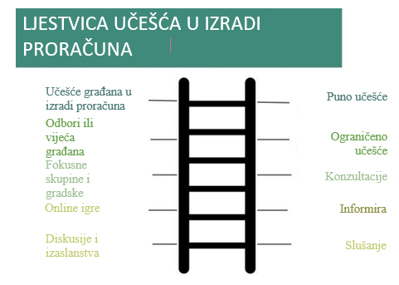
1. PB: opći pregled
PB je „mehanizam ili proces s pomoću kojeg se donose odluke o odredištu cjelokupnih ili dijela dostupnih javnih sredstava” (UN-HABITAT, 2004);
PB je instrument za ubrzanje ostvarenja ciljeva održivog razvoja (UN-HABITAT, 2020.);
PB nudi odgovor na neposredne potrebe (projekti pravoremene podrške), ima inovativni kapacitet (stručna znanja u lokalnom okruženju, PB u području ekologije, projekti prilagođavanja klimatskim promjenama i njihovog ublažavanja) te ima ogroman potencijal za podizanje svijesti;
Izvor: Projekt učešća građana u izradi proračuna, www.participatorybudgeting.org
Više od 11.000 primjera PB-a širom svijeta (ATLAS PB-a u svijetu 2019.).

Slide 4
2. PB u zemljama članicama PEMPAL-a
Ovaj se pregled temelji na analizi dokumentacije, informacijama koje su pružila ministarstva financija zemalja članica BCOP-a PEMPAL-a tijekom prethodnih sastanaka Radne skupine za proračunsku pismenost i transparentnost BCOP-a PEMPAL-a (BLTWG) te putem ankete koju je proveo BLTWG.
Zahvaljujemo Albaniji, Bjelarusu, Azerbajdžanu, Hrvatskoj, Bosni i Hercegovini, Kazahstanu, Kosovu, Rusiji, Tadžikistanu i Uzbekistanu na sudjelovanju u anketi.
Ti podaci ukazuju na činjenicu da je PB već ispitan na različitim razinama u 11 zemalja članica BCOP-a: Armeniji, Bugarskoj, Hrvatskoj, Gruziji, Kazahstanu, Moldovi, Rumunjskoj, Ruskoj Federaciji, Turskoj (općina Çanakkale), Ukrajini i Uzbekistanu.

Slide 5
3. Metode kojima MF-i mogu uvesti i proširiti obuhvat PB-a
3.1. Razlozi/logika za provedbu iz perspektive vlade
Ako se ispravno provede, učešće građana u izradi proračuna pruža mogućnosti za brojne izravne i neizravne koristi.
Vlada na nacionalnoj razini može dati prednost ciljevima povećanja transparentnosti, odgovornosti i efikasnosti javnih financija ili povećanja svijesti o klimatskim promjenama.
Regionalne vlade mogu odlučiti na taj način pridonijeti koheziji zajednica te povećanju razumijevanja i povjerenja.
Lokalne razine vlasti mogu se voditi očekivanim ishodom usklađivanja prioriteta s dostupnim sredstvima i proračunskim ograničenjima ili povećanjem učinkovitosti prikupljanja prihoda.

Slide 6
3.2. Ključni kriteriji uspjeha
Kako bi bio uspješan, proces PB-a mora ispuniti zahtjeve i očekivanja građana i ostalih zainteresiranih strana.
Takvim su kriterijima određene podatkovne točke u pogledu provedbe, sudjelovanja i pobjedničkih projekata koji su važni za bolje razumijevanje trenutačnog stanja PB-a, praćenja njegovih neposrednih rezultata i pojašnjenja njegova potencijalno dugoročnog utjecaja.
KP predstavlja mjerila iz priručnika za evaluaciju (Priručnik za evaluaciju PB-a u Glasgowu; Priručnik Svjetske banke o PB-u za okružne vlade u Keniji: 10 koraka za samoevaluaciju PB-a; Mreža PB-a (UK). Priručnik za samoevaluaciju PB-a; Projekt učešća građana u izradi proračuna: „15 Key Metrics for Evaluating PB” („15 ključnih mjerila za evaluaciju učešća građana u izradi proračuna”).

Slide 7
3.3. Preduvjeti za uspjeh
Dva ključna preduvjeta zmoraju biti ispunjena: dovoljna i dosljedna politička volja i dovoljna i dostupna financijska sredstva.
Financijska struktura PB-a
Sredstva za provedbu projekata/investicijskog plana građana
Sredstva za olakšavanje/organizaciju procesa PB-a

Slide 8
3.4. Rizici i ublažavanje
Rizik od izostanka značajnijeg angažmana u PB-u.
Rizik da praksa PB-a ne uspije uključiti ranjive skupine.
Rizik da su troškovi previsoki u odnosu na stvarne koristi.
Rizik stvaranja očekivanja među građanima koja se neće moći ispuniti.
Rizik tenzija između članova zakonodavne vlasti i vodećih oblikovatelja mišljenja.
Rizik da se s promjenom vlade PB može zaustaviti zbog nepostojanja volje nove vlade u tom smislu.
Strategije ublažavanja rizika predstavljene su u KP-u. Općenito govoreći, jasnoća i transparentnost od ključne su važnosti za ublažavanje svih rizika.

Slide 9
3.5. Sistematizacija različitih modela PB-a
Primarni poticaj vlade: Modeli „Stvaranje ozračja povjerenja među građanima”, „Reforme s ciljem decentralizacije”, „Socijalna uključenost” i „Kvalitetno upravljanje”.
Prema razinama vlasti: lokalni, regionalni, nacionalni modeli.
Prema ulozi OCD-a: s/bez statusa za modele OCD-a.
Oblik sudjelovanja građana u procesu PB-a: Modeli „izravnog sudjelovanja”, „reprezentativnog sudjelovanja” i „mješovitog sudjelovanja”.
Prema fazi proračunskog procesa.
Prema iznosu osiguranih financijskih sredstava: Malen postotak (0,5-5%), značajan postotak ili ukupni javni proračun.
Prema institucionalizaciji na temelju zakona: Propisan zakonom/nije propisan zakonom.
Prema razini digitalizacije: vanmrežni/mrežni/mješovit.

Slide 10
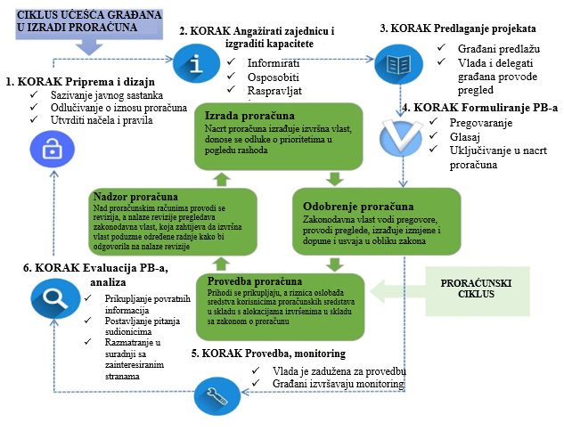
3.6. PB u praksi: Ciklus u šest koraka

Slide 11
3.7. Dizajn PB-a na nacionalnoj razini
Programe PB-a na nacionalnoj razini (NPB) vode nacionalne vlade, pri čemu je naglasak na sredstvima na nacionalnoj razini i ovlasti kojom raspolaže nacionalna vlada.
Potrebno ih je razlikovati od programa koje nacionalna vlada financira (s pomoću subvencija/potpora) ili upravlja njima s fokusom na lokalne probleme.
Trenutačno postoje samo dva poznatija globalna slučaja prakse NPB-a: u Portugalu i u Južnoj Koreji.

Slide 12
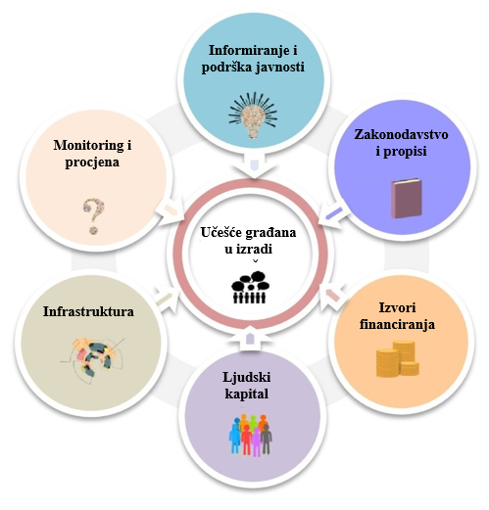
4. Preporuke
„Pristup na načelu ekosustava” predlaže se za razvijanje strategije zemlje za proširivanje obuhvata kontekstualiziranog modela PB-a.
Praktični mehanizmi za olakšavanje i proširenje obuhvata PB-a sažeti su u tablici 3 KP-a: Okvir za primjenu modela PB-a u većem obuhvatu
Pristup društvenim inovacijama koji se temelji na načelu ekosustava

Slide 13
4. Preporuke
Sedam vrsta aranžmana koje vode MF-i u svrhu olakšavanja provedbe i proširenja obuhvata PB-a:
Uvođenje PB-a na nacionalnoj razini, u početku u manjem opsegu. Primjena „Okvirnih pitanja za dizajniranje i planiranje PB-a.”
Podizanje svijesti i podrška javnosti s pomoću informiranja o važnosti programa PB-a u postizanju izravnih i neizravnih utjecaja.
Razvoj uravnoteženih i kontekstualiziranih zakona i propisa.
Alokacija vladinih sredstva i uspostava pravnog mehanizma za sufinanciranje PB-a.
Jačanje kapaciteta u pogledu osoblja: razvoj programa osposobljavanja i osiguravanje tehničke podrške.
Uspostava relevantne infrastrukture za pojednostavljenje, podršku i održavanje uspjeha.
Monitoring inicijativa PB-a i mjerenje njihovog utjecaja, olakšavanje transparentnog izvještavanja i odgovornosti.

Slide 14
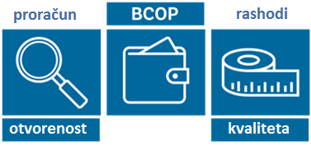
Hvala na pozornosti.
Svi relevantni materijali sa skupova PEMPAL-a dostupni su na engleskom, ruskom i bosansko-hrvatsko-srpskom na sljedećoj poveznici: www.pempal.org

